Slide 1
MVC
사계절

Slide 2
MVC (Model View Controller)
Model 은 데이터에 관한 기능을 가지고 있다. 즉, 데이터 정의 및 처리 역할을 수행함.
View는 표현을 담당하는데, 사용자에게 데이터가 보여지는 방식을 정의함.
Controller는 Model과 View사이에서 상호작용하며 요청을 받고 응답하는 역할이다.
Notes:
MVC모델은 디자인 패턴중 하나로 하나의 애플리케이션, 프로젝트를 구성할 때 구성요소를 세가지 역할로 구분하는 패턴이다. MVC모델을 사용하는 주된 이유 중 하나는 정보를 처리하는 비지니스로직과 사용자들이 사용하는 인터페이스끼리 서로 영향을 미치지 않고 쉽게 수정 할 수 있다는 것이다.

Slide 3
Model
데이터를 담당하며, 데이터베이스 말고도 처음의 정의하는 상수, 초기화값, 변수 등을 포괄적으로 이르는 말이다.
여러 정보들의 가공을 책임지는 컴포넌트를 말한다.
View와 Controller는 Model에 의존
프로그램 데이터의 무결성을 유지
Notes:
View와 Controlelr는 Model에 의존하지만 정작 Model은 View와 Controller가 하는 일에 관여하지 않고 또 알지도 않는다.
Model은 프로그램 데이터의 무결성을 유지하는 책임을 진다.
모델 작업을 할 때 염두해야 할 점
-데이터 모델을 생성하고 이를 다루는 인터페이스를 만든다.
-데이터를 검증하고 모든 에러를 컨트롤러에게 보고한다.
-유저 인터페이스를 직접 다루지 않는다.

Slide 4
View
뷰는 모델에게 질의를 하여 모델로부터 값을 가져와 사용자에게 보여주는 역할을 담당한다.
체크박스 항목, input 텍스트 등이 있고, 데이터 입력 및 출력을 담당하는 사용자 인터페이스임.
MVC에서 모델은 여러개의 뷰를 가질 수 있다.
구현해야 할 사항은 변경사항이 생겼을 때, update 해줄 부분에 대한 처리 방법을 구현해야 함.
뷰 또한 자기 자신을 제외한 다른 구성요소를 참조하거나 동작 사항에 대한 정보를 알 수 없고, 단지 데이터를 가져와 화면에 표시해주는 역할만을 수행한다고 보면됨.

Slide 5
Controller
애플리케이션의 메인 로직을 담당하는 구성요소로써 "이벤트" 처리를 담당한다
모델이나 뷰에 대해서 알고 있어야 한다.
-모델과 뷰는 서로 관여를 하지 않고 존재도 알지 못해야 한다. 하지만 긴밀한 관계를 갖고 동작해야 하는데 이를 연결해 주는 중재자 역하르을 하는게 컨트롤러이다.
모델이나 뷰의 변경을 모니터링 해야한다.
-모델이나 뷰의 변경 통지를 받으면 이를 해석하여 각각 구성요소에 통지해야한다.

Slide 6
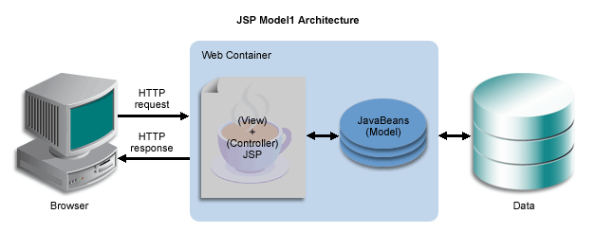
MVC Model1
Model1 구조는 웹 브라우저의 요청을 JSP 페이지가 받아서 처리하고 응답하는 구조로 JSP에서 뷰와 컨트롤러역할을 같이 수행한다.
단순한 페이지 작성으로 쉽게 구현 가능 - 초보자도 쉽고 빠르게!
JSP 코드가 복잡해지고, 백엔드와 프론트엔드가 혼재
Notes:
브라우저에서 요청이 들어오면 JSP 페이지는 자신이 직접 서비스 클래스를 이용해서 작업을 처리하고 처리한 정보를 클라이언트에 출력해줍니다.
단순한 페이지 작성으로 쉽게 구현이 가능하며 중소형 프로젝트에 적합합니다.
하지만 출력을 위한 뷰 코드와 로직 처리를 위한 자바 코드가 같이 섞여서 JSP 코드가 복잡해지고 유지보수가 어려워지면서 분업이 용이하지 않다는 단점이 있습니다.

Slide 7
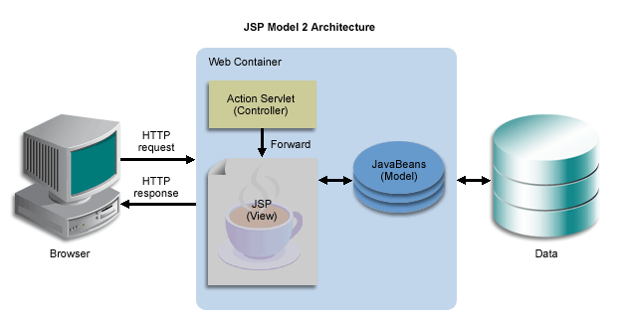
MVC Model2
Model2 구조는 웹 브라우저의 요청을 받으면 컨트롤러인 서블릿이 데이터의 흐름을 제어하고 모델이 데이터 로직 처리를 담당하며 뷰 역할을 하는 JSP를 통해 출력한다.
모델1에 비해 JSP 코드가 복잡하지 않고 뷰와 로직에대한 분업이 용이하고 기능에 따른 유지보수가 용이!
구조가 복잡하고 작업량이 많다. 구성이 복잡하여 큰 프로젝트에는 적합하지만 작은 프로젝트에는 부적절할 수 있다.

Slide 8
MVC Model1 vs Model2 차이점은??
Model2는 규모가 큰 프로젝트나 업데이트가 빈번한 프로젝트에 용이
규모가 크지 않고 업데이트가 적은 프로젝트일 경우 Model1이 적합.
Model1과 Model2는 상황에 따라서 적절히 선택하여 개발하는 것이 필요.

Slide 9
THE END

